Slide 1
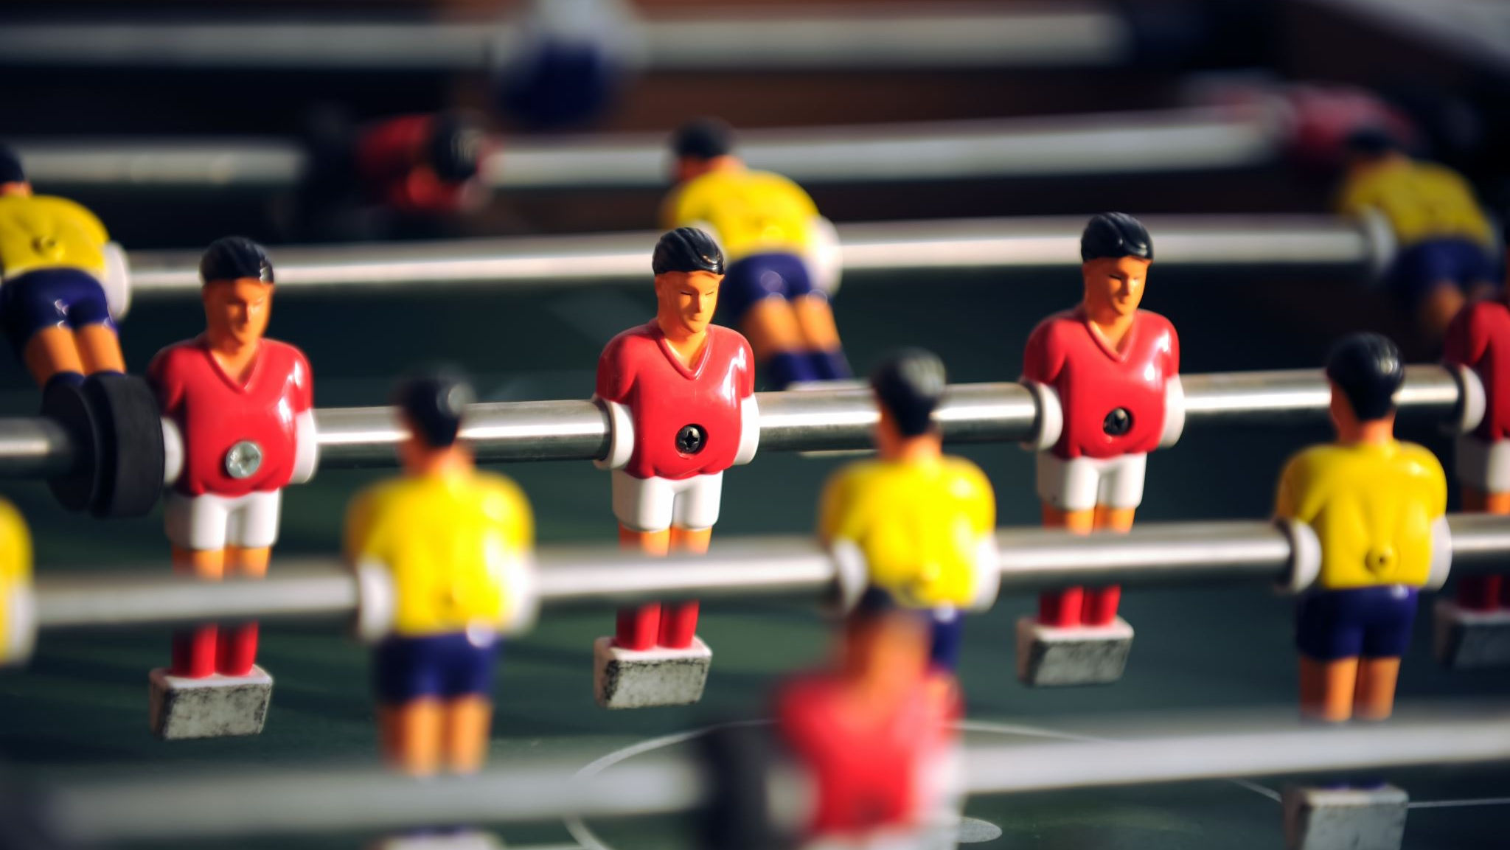
방과 후 축구 한 판
2021182033 임성훈
2021182040 최재헌

Slide 2
방과 후 축구 한 판
3d 공간에서 공을
드리블하고
슈팅으로 골대에 골을 넣는 축구 게임

Slide 3
상호작용 객체
플레이어: 직접 조작할 수 있다. 공을 드리블하고 원하는 방향으로 슈팅할 수 있다.
공: 중력을 받으며 공간안에서 다른 객체들과 충돌한다.
골키퍼: 공이 움직이는 방향에 따라 골대를 방어한다.
골대: 골키퍼를 피해 공이 골대 안으로 들어가면 골

Slide 4
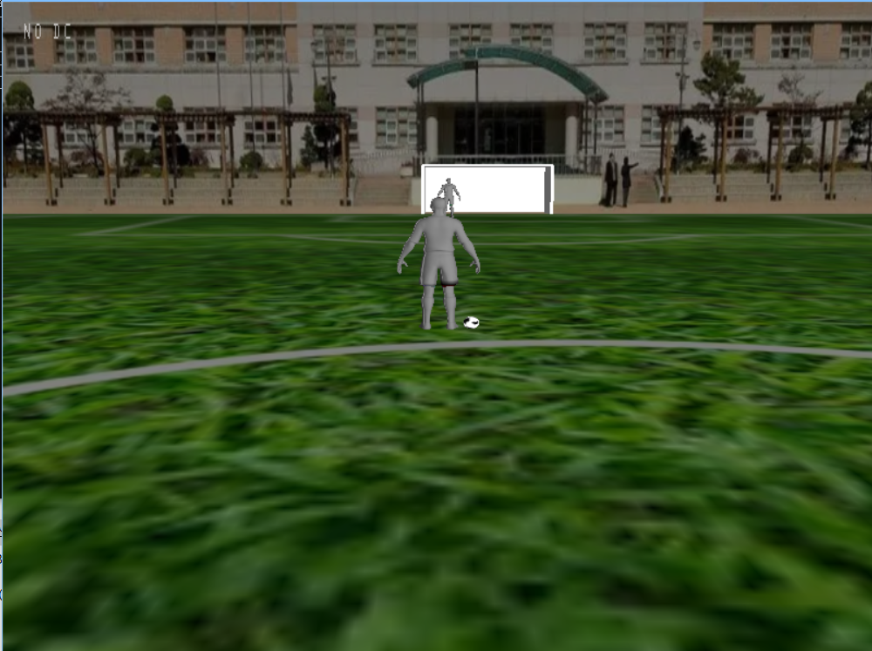
방과 후 축구 한 판
조작키:
방향키 – 플레이어 이동
E – 달리기
D – 슈팅
Z – 감아차기
C – 파워 슈팅
R – 위치 초기화

Slide 5
아쉬운 점
플레이어, 골키퍼의 모션이 구현되지 않음
다소 어려운 조작감
수비수, 스코어 등이 구현되었다면 더 풍성한 프로그램이 되었을 것 같다.

